Slide 1
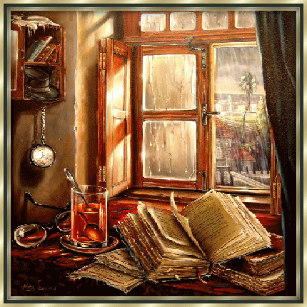
МБОУ Бискамжинская СОШ
Тим Собакин
Подготовила:
учитель начальных классов
Заковряжина Вера Борисовна

Slide 2
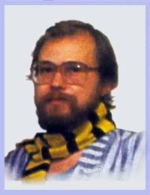
Тихон Хоботов,
Савелий Пингвиньев,
Терентий Псов,
Савва Бакин,
Ника Босмит (Тим Собакин наоборот),
Андрушка Ыванов,
Сидор Тяфф,
Степан Тимохин,
Сим Тобакин...

Slide 3
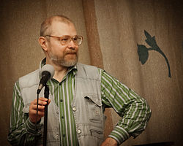
Андрей Викторович Иванов
2 января 1958 (55 лет)
Тим Собакин закончил Московский инженерно-физический институт (1981), работал программистом. В 1985 году сменил профессию, став журналистом, в 1987 году закончил факультет журналистики МГУ. С 1988 года занимается только литературным трудом, пишет стихи и рассказы для детей, публиковался в журналах «Весёлые картинки», «Мурзилка», «Пионер», «Октябрь». В 1990—1995 годах был главным редактором детского журнала «Трамвай», затем литературным редактором журналов «Колобок», «Куча мала», «Филя», «Синдбад». Автор нескольких книг, выходивших в крупных издательствах «Детская литература», «Дрофа» и других.

Slide 5
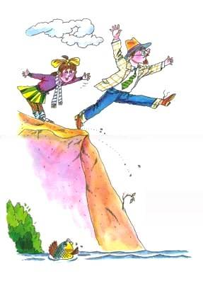

Slide 6
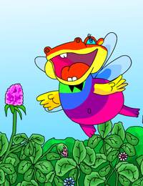
Однажды в зоопарке я увидел бегемота. И потом не мог уснуть семь дней и семь ночей - настолько поразило меня это благородное животное! И умное такое, знаете ли... Даже таблицу умножения помнит наизусть - тут же ответит, сколько будет 6x5. Кажется, 32... или 28? Впрочем, это неважно. А важно то, что с тех пор я стал заядлым бегемотоведом. В общем, стал я собирать всякие сведения об этих милых зверюшках. А их мне присылали, как говорится, и стар и млад. Вернее, наоборот - и млад и стар...

Slide 7
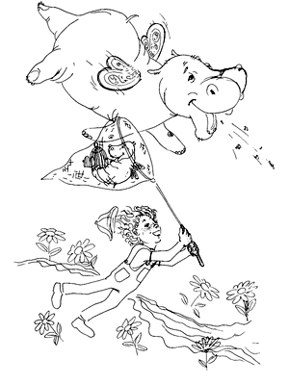
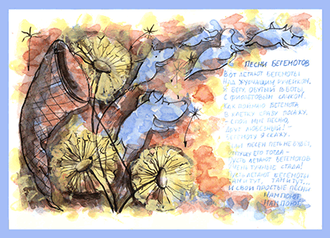
Песни бегемотов
Тим Собакин

